Slide 1

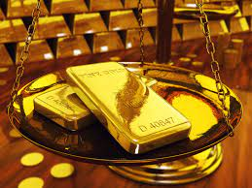
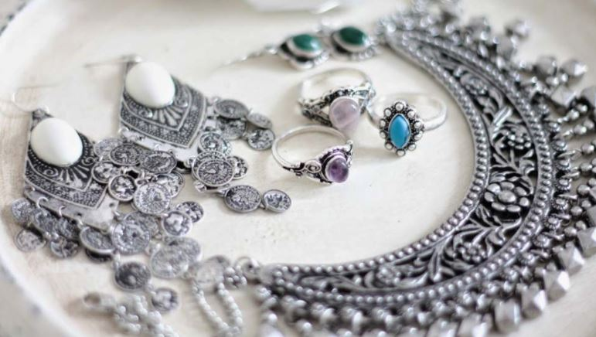
ЦИАНДАУ ПРАКТИКАСЫ
«Асыл металдар металлургиясы» курсы
Циандау әдістері
Ерітіндіні сүзіп өткізу арқылы ерітінділеу (просачивание)
Үймеде ерітінділеу
Араластыра циандау (перемешиванием)

Slide 2
Циандау әдістері
.
Гидрометаллургиялық қондырғылардың жетілдірілуімен (қойыртпақты араластырғышы бар чандар, сүзгіштер, қоюландырғыштардың және т.б. пайда болуы) құм мен балшықтарды (илы) бөлек циандау деп аталатын процесс тәжірибеге енгізілді және кеңінен таралды. Бұл схемаға сәйкес түйіршікті фракция (құмдар) перколяция әдісімен, ал балшықтар (илы) фракциясы - араластыру әдісімен өңделді (агитация).
Ұнтақтау, қоюландыру және сүзу технологиясының дамуымен және аса майда алтын түйіршіктері бар кендерді өңдеуге көшу кезінде кеннің барлық массасын ұсақ ұнтақталуға ұшырады, ал қойыртпақ қарқынды түрде араластырумен чандарда ерітінділенген. Бұл процесс толық илды деп аталады. Артықшылықтарының арқасында (айтарлықтай жылдамдық, алтынды бөліп алудың жоғары болуы) бұл процесс кеңінен таралды.

Slide 3
Қазіргі уақытта алтын өндіруші кәсіпорындардың басым көпшілігі толық илды процесінің схемасы бойынша жұмыс істейді (гравитациялық концентрация әдісімен ірі алтынды алу кезінде).
Перколяция әдісімен циандау бұрынғы маңызын жоғалтты, ал қазіргі кезде бұл әдіс кедей кендерден алтын мен күмісті алу үшін сирек қолданылады. Алайда, соңғы жылдары үйіндіде ерітінділеу әдісі өте кең таралды,ерітіндіні сүзіп өткізу арқылы ерітінділеу процесінің бір түрі болып табылады.

Slide 4
Ерітіндіні сүзіп өткізу арқылы циандау (перколяция)
Ерітіндіні сүзіп өткізу арқылы циандау (перколяция) - бұл түбі ерітіндіні сүзіп өткізетіндей арнайы жасалған чандарда орналасқан, құрамында алтыны бар кендердің қабаты арқылы циандық ерітінділер алтынды таңдамалы түрде ерітінділеу болып табылады. Аса майдаланған материал қабаты арқылы ерітіндіні сүзу өте баяу болғандықтан, бұл әдіс тек ірі түйіршікті материалдар үшін қолданылады.
Демек, перколяциялық циандау түйіршіктері цианид ерітінділерін салыстырмалы түрде оңай өтетін кендерді ғана өңдеуге жарамды (кеуекті құрылымы бар), сондай-ақ алтын негізінен біркелкі бөлінетін жазықтықтардың бойында кездесетін кендер үшін жарамды. Алтын жеткілікті мөлшерде ұсақ болуы керек. Әдетте 0,2-1 мм іріліктері бар сұрыпталған құмдар перколяцияға ұшырайды. Қолайлы жағдайларда ұсақталған кенді ерітінділеу арқылы қанағаттанарлық нәтиже алуға болады (кесек мөлшері 10-15 мм дейін).

Slide 5
Процестің ұзақтығын анықтайтын маңызды көрсеткіштерінің бірі – уақыт бірлігіне көлденең қимасының ауданының бірлігі арқылы өткен ерітіндінің ағымы болып табылатын перколяция жылдамдығы болып саналады. Бұл жылдамдық 50 л/(м ² * с) артқанда жақсы деп саналады.
Ерітіндіні сүзіп өткізу арқылыциандау процесінің жылдамдығы 20 л / (м ² * с) төмен болғанда перколяцияны қолдану тиімсіз болып келеді. Перколяция жылдамдығы көптеген факторларға байланысты, олардың ішіндегі ең маңыздысы циандалатын құмның табиғаты, оның ірілігі және ондағы майда фракциялардың (илдардың) болуы. Кристалды материал ерітінді жақсы сүзеді, тіпті бөлшектердің өлшемдері кіші болғанның өзінде, егер олар салыстырмалы түрде біртекті болған жағдайда. Керісінше, аморфты материал тығыз қабатта жиналады және ерітіндінің өтуіне мүмкіндік бермейді. Ірі түйіршікті құм, барлық шарттар бірдей болған жағдайда, ұсақ түйіршікті құмдарға қарағанда, сүзу жылдамдығы жоғары болады. Құмда көп мөлшерде майда илдар болған жағдайда, олар ірі түйіршіктер арасындағы саңылауларды бітеп, сіңіру жылдамдығын күрт төмендетеді.

Slide 6
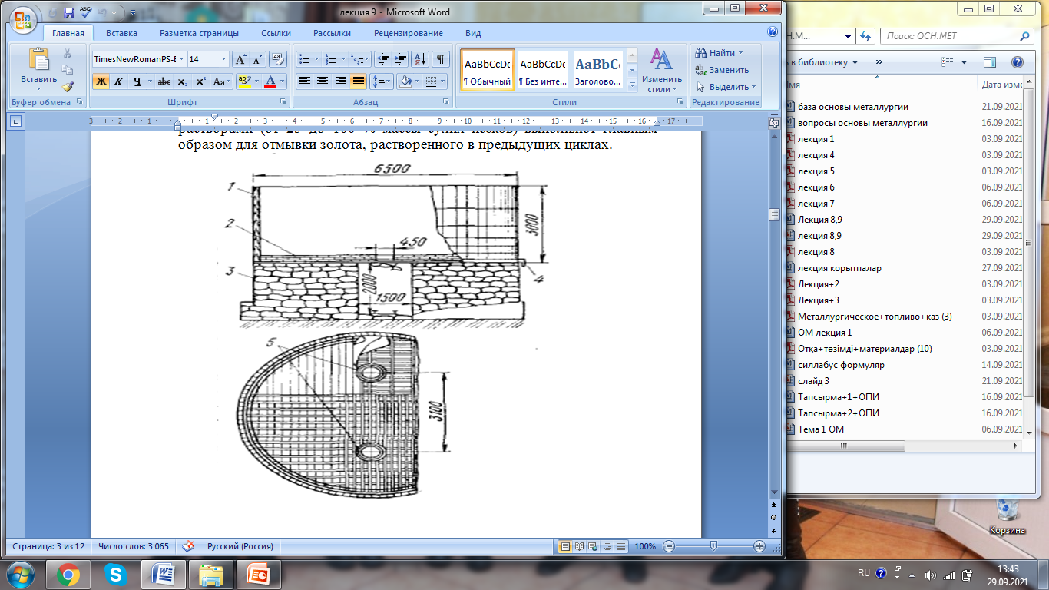
Ерітінділеуге арналған дөңгелек пішінді чандар

Slide 7
Чанның биіктігі 2-4 м, диаметрі 12-14 м және одан жоғары болады, бұл өндіріс ауқымына байланысты. Тіктөртбұрышты чандардың ұзындығы 25 м-ге дейін, ені 15 м-ге дейін жетеді. Құм бойынша чандардың сыйымдылығы 800-900 тоннаға жетеді.
әдетте қойыртпақ түрінде чанға тиейді. Чанды толтырып тиегеннен кейін , тиелген материалды түбі арқылы сүзіп сусыздандырады. Тиеудің құрғақ түрін де қолданады (таспалы тасымалдағыштармен, грейферлі крандармен, автопогрузчиктермен және т.б.). Чанды толтыру барысында материалды кеуекті (рыхлый) қабатпен толтыруға тырысады , себебі бұл жағдайда ерітінді қабат арқылы өтуін жеңілдетеді де, соның нәтижесінде құмдар жақсы аэрацияланады. Сонымен қатар тиелетін материалдың тығыздығы, және де чанның көлденең қимасы бойынша гидравликалық кедергісі бірдей болуын қамтамасыз ету керек.
Әдетте перколяциялық әдіспен ерітінділеуді ретімен цианды ерітінділердің концентрациясы азаю бағытына қарай тиеледі. Бірінші концентрациясы жоғары ерітінділердің құрамында 0,1—0,2 % NaCN, орташада 0,05—0,08 және әлсіздерде 0,03—0,05 %болады.
Ерітінділердің және жууға арналған судың жалпы мөлшері 1 т құмға 1—2 т құрайды.

Slide 8
Құмдарды өңдеу ұзақтығы циандық ерітінділердің материал арқылы өту жылдамдығына, ерітіндінің мөлшеріне және құмның гранулометриялық және заттық құрамымен анықталатын өңдеу режіміне, және де тиеу мен шығару операцияларының . Тәжірибеде құмды тиеу ден кейін өңдеуге кеткен толық уақыты 4 – 8 тәулікке жетеді. Құмдарды дұрыс сұрыптамағанда операциялар ұзақтығы 10 тәулікке децін, кейде 14 тәулікке дейін жетуі мүмкін.
Ерітіндіні сүзіп өткізу арқылы циандау әдісі — қарапайым және арзан әдіс болып табылады. Араластыра ерітінділеуге қарағанда қолданылатын жабдықтардың қарапайымдылығымен және электр энергиясының шығыны төмен болуымен ерекшеленеді (майда ұнтақтау және сүзу операцияларының жоқ болуы, себебі оларға энергия көп мөлшерде жұмсалады).
Бұл әдістің кемшілігі алтынды бөліп алу дәрежесі төмен болуында (әдетте 70—80 %) және қолданылатын аппараттардың ірілігінде. Қазіргі кезде бұл әдісті кедей кендерді өңдеуде қолданылады.

Slide 9
Үймеде ерітінділеу
Бұл процесс негізі преколяциялық ерітінділеу процесіне ұқсас болып келеді. Мұнда, арнайы су өткізбейтін табаны бар площадкаға үймелеп штабель тәріздес түрде орналасқан кенге үстінен циандық ерітіндімен шашыратып себеді. Кен қабаты арқылы ерітінді баяу өткен кезде алтын мен күмістің еруі басталады. Астынан ағып шыққан ерітінді асыл металдарды тұндыруға жіберіледі.
Әдетте үймеде ерітінділеуге ұсатудан шыққан ірілігі 5 – 20 мм болып келетін кен түседі.

Slide 10
Үймеде ерітінділеуді арнайы дайындалған площадкаларда таза ауада жүргізеді( сурет 58). Площадкаға су өткізбейтін қасиет беру үшін оның бетін бетан қабатымен , асфальт немесе нығыздалған сазбалшық қабатымен қаптайды. Кейде бұл мақсатпен синтетикалық материалдан жасалған қабыршықтарды (пленка)қолданады. Ерітіндінің ағуын жақсарту мақсатында площадканы біраз көлденеңғып жасайды (2—4°).
Дайындалғанплощадкада уймені қабаттап себуді бастайды. Бұл операция — барлық технологияның ең жауапты бөлігі болып табылады. Кенді себу барысында, үймедегі кен біртекті етіп (каналсыз) жасау керек және де ол борпылдақ, циандық ерітінділерді жақсы өткізетін болуы тиіс. Әдетте кенді себуді фронтальдіпогрузчиктермен немесе бульдозерлермен жүргізеді. Үйменің кеңінен таралған түрі бұл – төртбұрышты қималанған пирамида болып табылады. Үйменің биіктігі 3-тен – 10-15 метрге, ал кен бойынша сыйымдылығы 100-200 мың тоннаға дейін жетуі мүмкін.

Slide 11
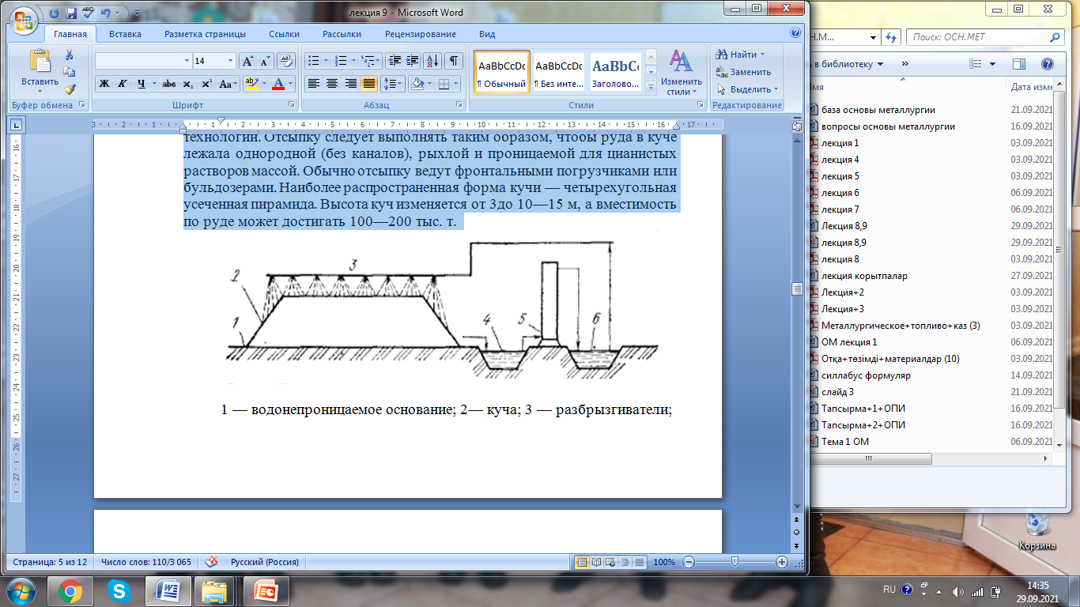
1 — су өткізбейдің негізі; 2— үйме; 3 — шашыратқыштар;
4 — құрамында алтыныбар ерітінділерді жинап алатын ойыңқы (пруд); 5 — алтынды тұндыруға арналған қондырғы; 6 — алтынсыздандырылған ерітіндіні жинайдын жинағыш ойыңқы (пруд)

Slide 12
Үймеде ерітінділеу процесі технологиясының қарапайымдылымен, капиталдық және экплуатациялау шығындардың төмен болуымен ерекшеленеді. Сонымен қатар алтын мен күмісті бөліп алу дәрежесі төмен болып келеді. Осы факторларды ескере отырып үймеде ерітінділеу процесінкедей шикізатты өңдеуге,құрамында алтынның мөлшері 1 – 2 г/т болып келетін , алтынды алу үшін жаңадан алтын алу фабрикаларын құруға тиімсіз болып саналатын алтын алу кәсіпорындарының ескі үйінділерін қолданады.
70-ші жылдардың басында үймеде ерітінділеу процесінің қондырғылары шет елдерде және АҚШ-та кеңінен қолданысын тапты. Себебі алтынғадеген сұраныс артып, оның қымбаттануына байланысты экплуатацияға кедей шикізаттарды және қорлары шектелген кенорындарды қолдануыныңнәтижесінде, бұл әдіспен ерітінділеу тиімді болып саналады.

Slide 13
Араластыра циандау
Араластыра циандау процесі— перколяциялық әдіске қарағанда тиімдірек әдіс болып табылады. Себебі бұл процесте алтын жақсы бөлініп шығады (кеннің ұасқ түрде майдалануының нәтижесінде), золотинкалардың беткі қабатына еріген оттегі молекулалары мен CN⁻ ионадарының диффузиялық қозғалуынның қолайлы жағдайлар туындалады. Және де ерітінділеу процесі барысында қойыртпақты оттектендіру қарқынды түрде жүргізіледі. Сондықтан ерітінділеу жылдамдығы мен алтынды бөліп алу толығырақ жүретіндіктен араластыра циандау процесі үймеде ерітініділеу мен перколяциялық циандаудан басып өтеді.

Slide 14
Ұнтақтаудан кейін алынған қойыртпақ аса сұйытылған болып келеді (С : Қ = 5 : 1 және одан да көп), сондықтан гидрометаллургиялық жабдықтардың қолданылу көлемін азайту мақсатында оны алдын ала қоюландырады. Қоюландырылған өнімді араластыра циандаудың барысында С : Қ = (1-Т-2) : 1 болып келеді . Құрамында алтыны бар ерітіндіні декантация арқылы немесе сүзу арқылы бөледі де, алтынды тұндыруға жібереді . Жуу процесінен кейін қалдықтар күресінге жіберіледі.
Кенді майда ұнтақтау мен илды қойыртпақты сүзуге көп мөлшерде энергия жұмсалады.

Slide 15
Қоюландыру
Қоюландыру — қойыртпақты ұнтақтаудан кейін жүргізілетін сатысы болып табылады. Ол қойыртпақтың бір мөлшерін тұндыру арқылы және де чанның түбіне қатты түйіршіктердің тұнуымен жүзеге асырылады. Көп жағдайда тұнған материалдың 50 % судан тұрады, яғни С : Қ = 1 : 1 қатынасындай болып келеді. Қоюландырудың шегі өңделген кеннің ұнтақталған бөлшектерінің физико-химиялық қасиеттері мен тығыздығына, ірілігіне тәуелді болып келеді.
Қойыртпақты қоюландыру қоюлатқыш аппаратттарында жүргізіледі. Қойыртпақты аппараттың ортасына тиейді. Тұнған нығыздалған тұнба центрде орналасқан қоюландырғыштың шығару тесігіне қарай жылжиды, да ол жерден нососпен келесі операцияға жіберіледі. Мөлдірленген ерітінді қоюландырғыштың шетіне қарай жоғары көтеріліп төгіледі же жинағышқа түседі. Скорости поступления пульпы и слива регулируют таким образом, чтобы слив из сгустителя был практически прозрачным.

Slide 16
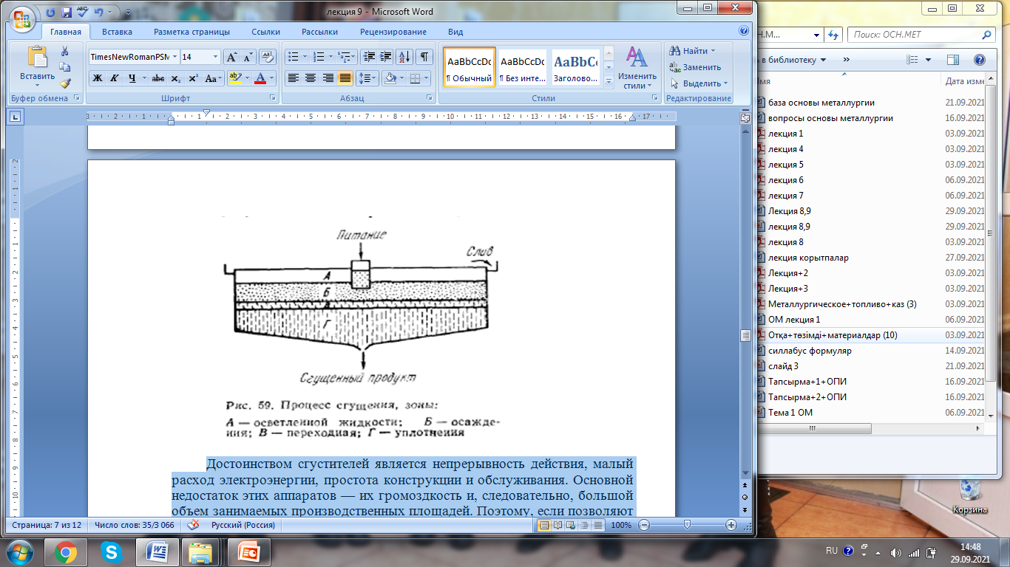
Достоинством сгустителей является непрерывность действия, малый расход электроэнергии, простота конструкции и обслуживания. Основной недостаток этих аппаратов — их громоздкость и, следовательно, большой объем занимаемых производственных площадей. Поэтому, если позволяют климатические условия, сгустители устанавливают на открытом воздухе.

Slide 17
Выщелачивание
Процесс выщелачивания осуществляют в периодическом или непрерывном режиме. При цианировании в периодическом режиме пульпу периодически отдельными порциями закачивают в параллельно работающие аппараты для выщелачивания (рис. 61). После перемешивания в течение определенного времени, необходимого для перевода золота в раствор, пульпу выпускают или перекачивают в чан-сборник, а в выщелачивательные аппараты закачивают новую порцию пульпы. В чане-сборнике выщелоченная пульпа накапливается и поддерживается во взвешенном состоянии до поступления в последующую стадию обработки (фильтрование).
По сравнению с периодической непрерывная система выщелачивания имеет следующие основные преимущества:
1) возможность полной автоматизации;
2) меньшее количество обслуживающего персонала;
3) более эффективное использование чанов (отсутствуют операции закачки и опоражнивания);
4) меньшая мощность двигателей и насосов для перекачки пульпы.
Поэтому в современной практике в подавляющем большинстве случаев применяют схему непрерывного выщелачивания.

Slide 18
По принципу действия чаны для цианирования перемешиванием подразделяют на следующие типы:
1) с механическим перемешиванием;
2) с пневматическим перемешиванием;
3) с пневмомеханическим перемешиванием.
К первому типу относятся чаны-сборники (мутилки) и чаны с импеллерной мешалкой.
Чаны-сборники представляют собой простейший тип аппаратов; их используют для накапливания и поддержания пульпы во взвешенном состоянии. Перемешивание в них осуществляется простой крестовиной, насаженной на вертикальный вал.

Slide 19
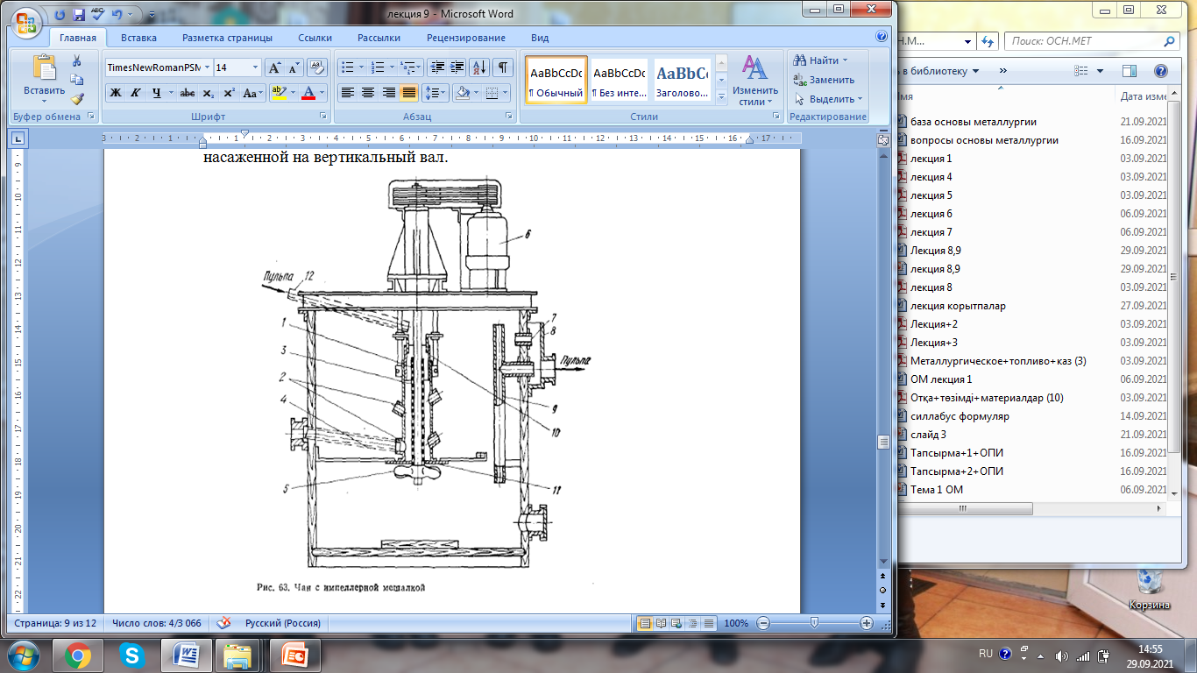
Чан с импеллерной мешалкой

Slide 20
Чан с импеллерной мешалкой представляет собой аппарат, в центре которого расположена широкая труба 1 (диффузор) с циркуляционными патрубками 2.Через трубу проходит вертикальный вал 3 с импеллером 5. Вал приводится во вращение от электродвигателя 6. В нижней своей части труба 1 имеет защитный диск 11, предохраняющий импеллер от заиливания при остановке мешалки. Пульпа поступает в агитатор по лотку 12 или по трубе 4 непосредственно в трубу 1. Выпуск пульпы производится через штуцер 7 в сливной карман 8. Для разгрузки песковой фракции служит труба 9.
При работе аппарата импеллер затягивает пульпу через циркуляционные патрубки вниз по центральной трубе, образуя воронку засасывания. В эту воронку засасывается также воздух в виде большой массы мелких пузырьков, благодаря чему происходит интенсивная аэрация пульпы. Вращающийся импеллер отбрасывает опускающуюся по центральной трубе пульпу и поддерживает ее во взмученом состоянии. Поднимающаяся пульпа вновь засасывается через боковые патрубки в центральную трубу, и таким образом устанавливается непрерывная циркуляция пульпы в аппарате. Характер циркуляции можно изменить, перемещая вверх или вниз подвижной воротник 10, имеющийся в верхней части трубы 1.

Slide 21
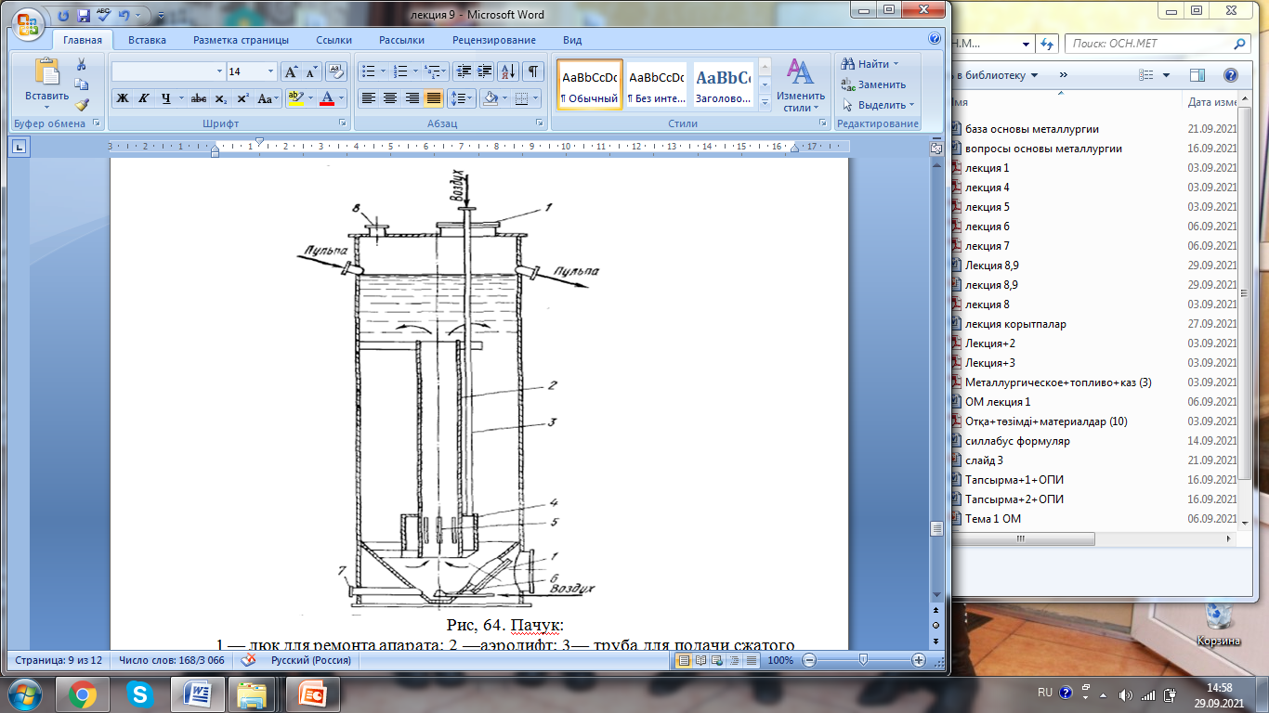
Пачук

Slide 22
1 — люк для ремонта апарата; 2 —аэролифт; 3— труба для подачи сжатого воздуха; 4— воздушная рубашка; 5—прорези; 6 — диспергатор; 7—штуцер для опоражнивания аппарата; 8 — патрубок для вытяжной вентиляции
Пачук представляет собой высокий цилиндрический чан с коническим днищем. Высота чана обычно в 3—4 раза превышает диаметр. В центре чана расположен аэролифт (циркулятор) 2. Последний представляет собой широкую открытую с обоих концов трубу, в нижней части которой предусмотрена воздушная рубашка 4. По трубе 3 в рубашку подают сжатый воздух, который через прорези 5 поступает в виде отдельных пузырьков в трубу 2. Находящаяся здесь пульпа смешивается с воздухом, образуя воздушно-пульповую смесь, плотность которой меньше, чем плотность пульпы. Поэтому смесь поднимается кверху и выливается через верхний край трубы 2. Более плотная, не содержащая пузырьков воздуха пульпа поступает в трубу снизу. Таким образом в аппарате устанавливается непрерывная циркуляция пульпы.
Пачуки широко применяют как в отечественной, так и в зарубежой золотоизвлекательной промышленности. Преимущества аппаратов этого типа состоят в возможности перемешивания весьма густых пульп (с содержанием твердого до 50—60 %), простоте устройства (отсутствуют движущиеся части) и интенсивной аэрации пульпы. Последнее обусловлено поступлением в аппарат воздуха при давлении выше атмосферного, что существенно увеличивает концентрацию кислорода в жидкой фазе пульпы.

Slide 23
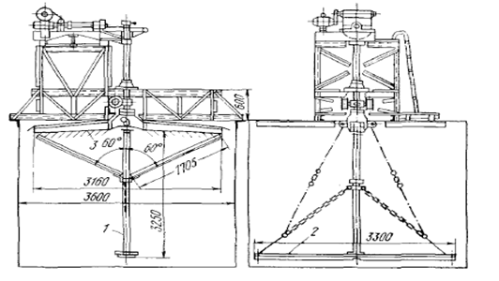
Чан с центральным аэролифтом и гребковой мешалкой

Slide 24
Он представляет собой цилиндрический сосуд с плоским днищем. В центре чана находится аэролифтная труба 1, на нижнем конце которой расположена гребковая мешалка 2. В аэролифтную трубу сверху введена труба для подачи сжатого воздуха. От верхнего конца аэролифта отходят два распределительных желоба 3, расположенные с небольшим уклоном к периферии чана, имеющие ряд отверстий по дну. Желобы расположены перпендикулярно к направлению грабель и остаются все время над поверхностью пульпы.
При медленном вращении центральной трубы (3—6 об/мин) гребковая мешалка перемещает осевшие на дно засасываются в аэролифтную трубу. Поднимаемая аэролифтом пульпа переливается в распределительные желобы и, вытекая при вращении желобов через отверстия в их днище, распределяется по поверхности чана. Твердые частицы вновь осаждаются на дно аппарата, подгребаются к аэролифтной трубе, и таким образом устанавливается непрерывная циркуляция пульпы.
Основное достоинство этих аппаратов-—их небольшая высота и хорошая аэрация пульпы. К недостаткам этих чанов относится постепенное накопление в них крупных тяжелых частиц, что заставляет периодически прибегать к очистке аппарата.

